Slide 1
G 022 – Linguistik: Theoretische und Didaktische Ansätze
2. Linguistik: Teilbereiche, theoretische Modelle und Zielperspektiven

Slide 2

Hauptbereiche der Linguistik
Phonetik & Phonologie
Morphologie
Syntax
Semantik
Pragmatik
Text- und Diskurslinguistik
Soziolinguistik & Psycholinguistik
Angewandte Linguistik

Slide 3
Die Linguistik beschreibt im Rahmen einer Theorie:
auf der phonetisch-phonologischen Ebene
das Lautinventar der Sprache, die Aussprache der Laute, die Art, wie die Laute zu Wörtern kombiniert werden, die Aussprache der Lautkombination usw.
auf der morphologischen Ebene
die Morpheme (lexikalische und grammatische Morpheme), die Art, wie die Morpheme zu Wörtern kombiniert werden, Flexion (Deklination und Konjugation), Derivation, Komposition
auf der syntaktischen Ebene
die Art, wie die Wörter zur Bildung von Wortgruppen und Sätzen kombiniert werden, d.h. nach welchen syntaktischen Regeln Sätze strukturiert werden, die syntaktische Funktion von Wörtern bzw. Wortgruppen
auf der semantischen Ebene
Wortbedeutung, sowie die Art, wie sich die Bedeutung eines Satzes aus den Bedeutungen seiner Wörter und den speziellen Beziehungen zwischen diesen ergibt

Slide 4
Linguistische Grammatik | Didaktische Grammatik
Sie dient der Vermittlung und Festigung von grammatischen Kenntnissen. | Sie zielt vor allem auf die Entwicklung von sprachlichen Fertigkeiten.
Sie ist vollständig; sie erfasst die Totalität der grammatischen Phänomene, wobei die Ausnahmen sehr wichtig sind. | Sie stellt eine Auswahl von grammatischen Phänomenen dar.
Für sie ist die Abstraktheit der Beschreibung und Darstellung charakteristisch. | Für sie ist Konkretheit und Anschaulichkeit der Beschreibung und Darstellung charakteristisch.
Für sie ist die Kürze der Darstellung charakteristisch. | Für sie ist die Ausführlichkeit der Darstellung der als wichtig erkannten Elemente charakteristisch.
Sie nimmt keine lernpsychologischen Vorgaben und Rücksichten in Kauf. | Sie berücksichtigt lernpsychologische Kategorien wie Verstehbarkeit, Behaltbarkeit und Anwendbarkeit.

Slide 5
Theoretische Modelle I
Strukturalismus (Saussure, Jakobson)
Generative Grammatik (Chomsky)
Funktionalismus / Systemisch-funktionale Linguistik (Halliday)

Slide 6
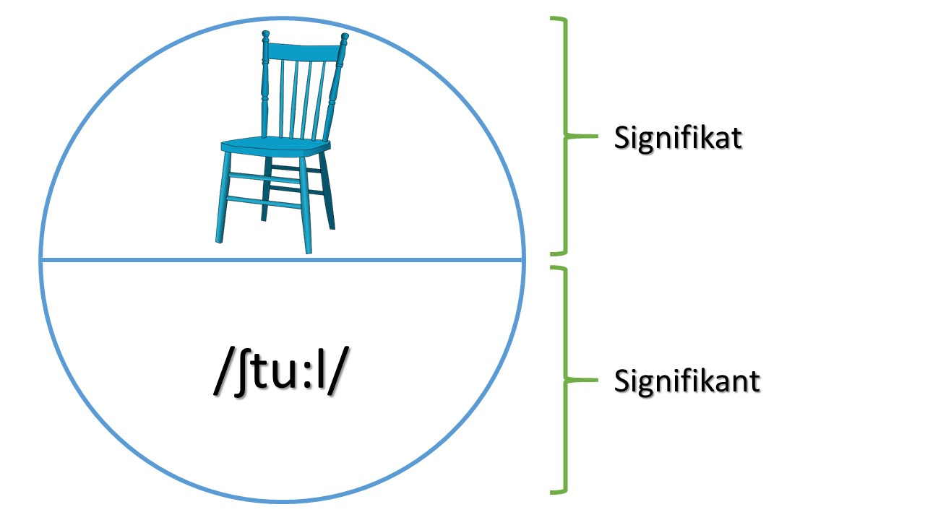
Strukturalismus (Saussure, Jakobson)
Grundidee: Sprache als System von Zeichen (Zeichen = Signifikant + Signifikat)
Strukturelle Prinzipien: Relationen zwischen Elementen, Synchrone vs. diachrone Analyse
Zentrale Konzepte: Paradigmatisch / Syntagmatisch, Signifikant / Signifikat
Bezug zur Didaktik:
Fokus auf Struktur und Muster in der Sprache
Analyse von Sprachbeispielen zur Förderung des Sprachbewusstseins
„Das Zeichen besteht aus Form (Signifikant) und Bedeutung (Signifikat)“

Slide 7
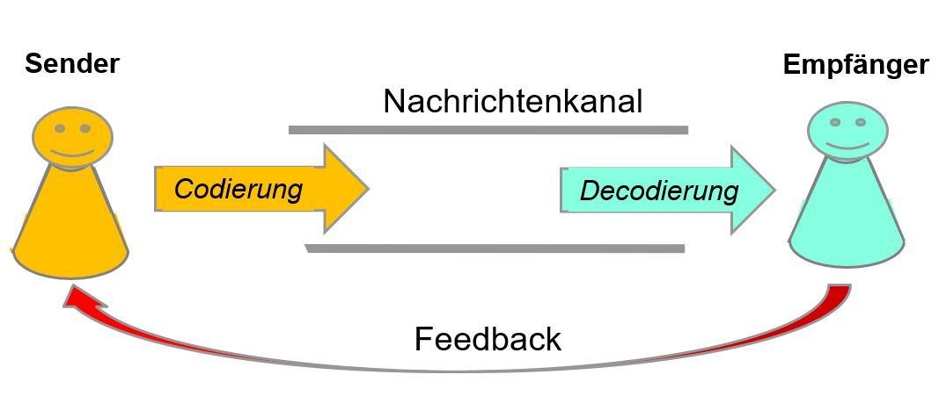
Jakobson und die Funktion des Zeichens
Roman Jakobson: funktionale Aspekte der Sprache
Sechs Kommunikationsfunktionen: referentiell, emotiv, konativ, phatisch, metasprachlich, poetisch
Bezug zur Didaktik:
  Analyse kommunikativer Funktionen im Unterricht
  Anwendung bei Texten, Dialogen und Unterrichtsmaterialien

Slide 8
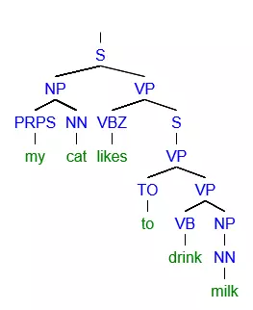
Generative Grammatik (Chomsky)
Grundidee: Sprache als angeborene Fähigkeit; universelle Grammatik
Kernkonzepte: Deep Structure / Surface Structure, Transformationsregeln
Ziel: Erklärung, wie Menschen Sprache erwerben
Bezug zur Didaktik:
  Betonung von Satzstrukturen und Formprinzipien
  Fokus auf die systematische Erkennung grammatischer Regeln

Slide 9
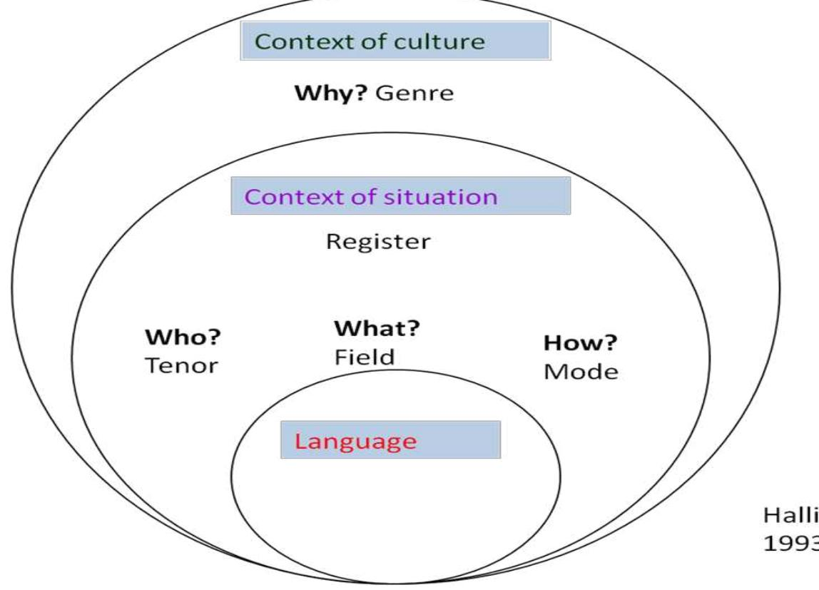
Funktionalismus / Systemisch-funktionale Linguistik (Halliday)
Grundidee: Sprache primär als Mittel zur Kommunikation
Funktionen: ideational, interpersonal, textual
Text als Einheit: Analyse von Kohärenz, Kohäsion, Kontextbezug
Bezug zur Didaktik:
  Förderung kommunikativer Kompetenz
  Analyse von Texten und authentischem Sprachmaterial

Slide 10
Zusammenfassung & Vergleich
Strukturalismus: Fokus auf Struktur und Zeichenbeziehungen
Generative Grammatik: Fokus auf angeborene Strukturen und Regeln
Funktionalismus: Fokus auf Kommunikation, Funktion und Kontext
Didaktische Implikationen: Kombination der Ansätze für Unterrichtsplanung

Slide 11
Theoretische Modelle II
Kognitive Linguistik (Lakoff, Langacker)
Diskurs- und Textlinguistik
Soziolinguistik / Varietätenlinguistik
Einfluss auf Analyse und Unterricht

Slide 12

Kognitive Linguistik (Lakoff, Langacker)
Grundidee: Sprache als Teil menschlicher Kognition und Konzeptualisierung
Kernkonzepte:
  Bedeutung durch Erfahrung und Metaphern
  Mentale Repräsentation von sprachlichen Strukturen
  Konstruktionsgrammatik und Frame Semantik
Didaktische Anwendung:
  Förderung semantischen Verständnisses und Bildhaftigkeit
  Nutzung von Metaphern und Beispielen aus dem Alltag

Slide 13
Schema kognitivistischen Verfahrens
Lernende
Kenntnisse
Fähigkeiten
kognitive
Prozesse
Medienentwickler
Lehrende
Methoden u. Medien
Issing1997: 199

Slide 14
Diskurs- und Textlinguistik
Grundidee: Fokus auf Sprache als Text und Diskurs
Kernkonzepte: Kohärenz, Kohäsion, Informationsstruktur, Diskursorganisation
Didaktische Anwendung:
  Analyse authentischer Texte
  Förderung von Lese- und Schreibkompetenz
  Aktivitäten: Textstrukturierung, Zusammenfassungen, Diskussionsübungen

Slide 15
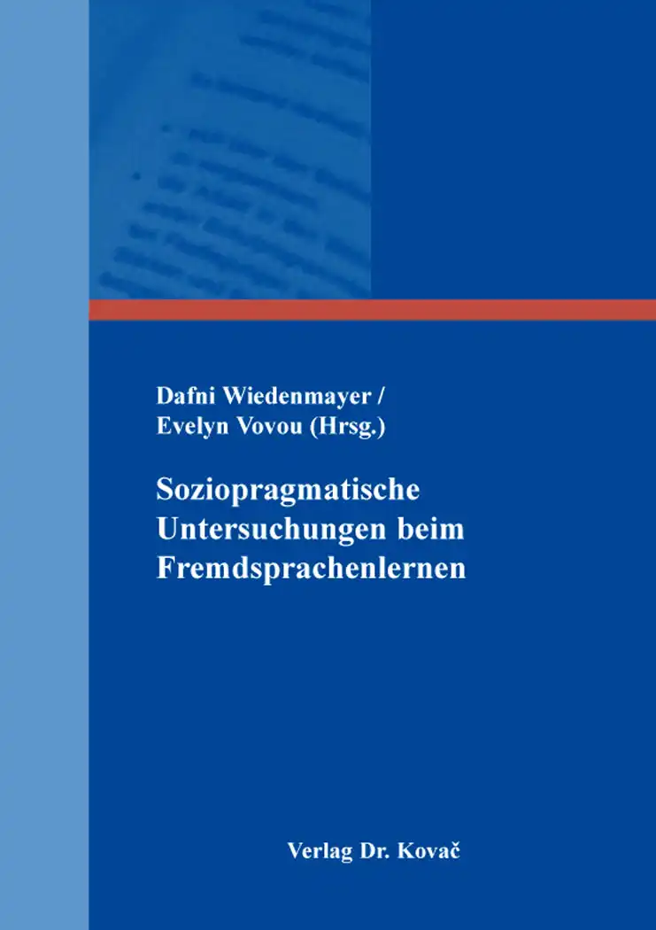
Soziolinguistik / Varietätenlinguistik
Grundidee: Sprache in sozialem Kontext, Variation nach Region, Alter, Geschlecht, Gruppe
Kernkonzepte: Dialekte, Soziolekte, Register, Sprachwandel
Didaktische Anwendung:
  Sensibilisierung für Sprachvarianten
  Authentische Sprachbeispiele im Unterricht

Slide 16
Einfluss auf Analyse und Unterricht
Kognitive Linguistik → Fokus auf Bedeutung, Konzeptualisierung, Bildhaftigkeit
Diskurs- und Textlinguistik → Analyse von Texten, Kohärenz, Schreib- und Leseübungen
Soziolinguistik → Sensibilisierung für Variation, authentische Materialien
Didaktische Implikation: Kombination der Ansätze für ganzheitliche Sprachkompetenz

Slide 17

Zusammenfassung
Kognitive Linguistik: Sprache und Denken, Bedeutung durch Erfahrung
Diskurs- und Textlinguistik: Sprache im Text- und Kommunikationskontext
Soziolinguistik / Varietätenlinguistik: Soziale Variation und Sprachgebrauch
Unterrichtsbezug: Alle Modelle bieten Werkzeuge für Analyse, Textarbeit und differenzierte Didaktik

Slide 18
Angewandte Linguistik & Verbindung von Theorie & Praxis
Ziel: Übertragung linguistischer Erkenntnisse in Unterricht und praktische Anwendungen
Beispiele im Fremdsprachenunterricht:
  Generative Grammatik → Fokus auf Form ✍️
  Funktionalismus → kommunikative Ansätze 🗣️
Didaktische Implikation:
  Kombination theoretischer Modelle zur Förderung von Sprachkompetenz
  Einsatz von authentischen Materialien, Übungen und Textanalysen

Slide 19
Wissen ist gut, Können ist besser
Wissen – savoir – knowing that
Können – savoir faire – knowing how
Können= Gebrauchswissen
Wissen= W über oder von etwas
W ist die Struktur, K ist der Gebrauch, W ist die Analyse

Slide 20
Grammatik ist die Katastrophe im Klassenzimmer
Vieles hätte ich verstanden, wenn man es mir nicht erklärt hätte. (Stanislaw Jerzy Lec)
„Das ist Katja. Frag sie, wie es ihr geht“
„Wie geht es ihr Katja?“
„Wie geht Katja?“
Alle grammatischen Umformungsübungen stehen unter Generalverdacht, da sie nicht den psychologischen Weg abbilden, den wir beim Sprechen nehmen.

Slide 21
Grammatik als Zeitverschwendung
Die Abschreiberei von Regeln
Konstruktionen müssen mündlich eingeübt werden
Nicht diese einsprachigen Übungen, bei denen die Schüler aus durcheinandergemischten Wörtern und Wortgruppen die richtigen Sätze bilden sollen
Übungen, wie sie sein sollen nicht wie sie zur Not auch sein können
Keine Übungen zur Beschäftigungstherapie

Slide 22
Regeln und grammatische Analyse: contra
Regelsprache oder Metasprache
Nicht verstehen, keine Motivation
Kein analytischer Verstand, keine herkömmliche Analyse
Lehrbarkeitshypothese (Bereitsein)
Statt Grammatik, Textarbeit (teach the language, not about the language)

Slide 23
Regeln und grammatische Analyse: pro
Lerntypen, Lernstile
Fossilierung im Sprachgebrauch
Fehleranalyse
Das richtige Grammatikverständnis kann nur der Unterricht liefern

Slide 24
Deklaratives Wissen
,,Wissen, dass’’ oder auch Faktenwissen. Es wird in Propositionen, Schemata und Netzwerken im semantischen Langzeitgedächtnis gespeichert (Berlin ist die Hauptstadt von Deutschland). Es ist statisch. Sie erwerben derlei Wissen, indem es Ihnen mitgeteilt wird.

Slide 25
Prozedurales Wissen
,,Wissen, wie’’ o. auch Handlungswissen. Es liegt der Ausführung von Fertigkeiten zugrunde. Es ist dynamisch. Sie setzen es beispielsweise beim Tennisspielen, Fahrrad fahren oder Kopfrechnen ein. Man erwirbt es dadurch, dass man Fertigkeiten durch wiederholtes Üben automatisiert.

Slide 26
interface-Positionen
,,Grammatik, nein danke!’’
Die non-interface-Position
► Deklaratives sprachliches, also explizites Wissen und implizites prozedurales Wissen sind getrennt gespeichert und bleiben auch getrennt gespeichert. Dies führt zu zwei unterschiedlichen Kompetenzen, für die es auch trotz Übens keinen Übergang gibt.

Slide 27
,,Grammatik, ja bitte!’’
Die starke interface-Position
► Explizites, deklaratives sprachliches Faktenwissen (,,In der indirekten Rede steht meist der Konjunktiv II’’) ist wandelbar in prozedurales, implizites Handlungswissen (,,Ein Sprecher verwendet automatisch den Konjunktiv II in der indirekten Rede’’).

Slide 28
,,Grammatik, ja aber nur wenn ...’’ Schwache interface-Positionen
Die variability-Position
► Die Dichotomie in explizites und implizites Wissen wird aufgegeben. Die verschiedenen Bereiche der Sprachverwendung werden hinsichtlich ihrer kognitiven Anforderungen an die Lernenden auf zwei Dimensionen projiziert:
Grade der Analysiertheit des Wissens
Grade der Kontrolle über das Wissen

Slide 29
Die teachability-Hypothese
► Sie geht von der Frage aus: Lässt sich Spracherwerb überhaupt steuern? Diese Hypothese kann ebenfalls als schwache interface-Position aufgefasst werden.
Sprachen werden in einer festen Abfolge von Entwicklungsstufen, wie sie sich in der interlanguage der Lernenden zeigen, erworben. Diese Stufen können von den Lernenden nicht übersprungen werden.
Grammatikvermittlung als Steuerungsinstrument kann nur wirken, wenn die Lernenden die Voraussetzung der psycholinguistischen ,,Reife’’ erfüllen, wenn sie sozusagen ,,bereit’’ sind.

Slide 30
Die noticing-Hypothese
► Lernen ohne Bewusstheit ist unmöglich.
Die Bedingungen der noticing-Hypothese:
- Grammatik ja, aber nur wenn (tiefschichtiges) Verstehen einsetzbar ist.
- Grammatik ja, aber nur da, wo noticing den Fremdsprachenerwerb fördert
- Noticing muss stattfinden können. Das heißt:
Die Lernenden müssen, da wo es wichtig ist, den Akt des noticing (selbst) durchführen können.
Die vorgenommenen Kognitivierungen müssen tatsächlich zu noticing führen.

Slide 31
Übungen, Aufgaben und grammatisches Üben
Ziel des grammatischen Übens
Grammatikübungen sollen zur sicheren und automatisierten Verwendung der zielsprachigen Grammatik im kommunikativen Sprachgebrauch führen. Bei aller Formbezogenheit sollten sie daher inhaltsbezogen, mitteilungsbezogen und in situativ- kommunikative Zusammenhänge eingebettet sein.

Slide 32
Übung vs. Aufgabe (Merkmale)
Übungen | Aufgaben
Übungen werden gemacht Ziel: korrekte Sprachverwendung sprachbezogen werden vom Lehrer erstellt ein vorgeplanter Lösungsweg, eine richtige Lösung fordern und fördern Orientierung an der sprachlichen Norm | Aufgaben werden gelöst Ziel: Gelingen von Mitteilung und Verstehen bei der Kommunikation mitteilungsbezogen entstehen im Unterrichtsprozess Lösungswege müssen von den Lernenden gefunden werden, mehrere Lösungen fordern und fördern Autonomie

Slide 33
Übungen | Aufgaben
orientieren den Einzelnen auf die Übungsvorlagen haben dienende Funktion: erleichtern die Lösung von Aufgaben geschlossen bearbeiten bereits eingeführten Stoff implizieren Übungsvorgang mit eingegrenzten Zielen produktorientiert Produktperspektive: Grammatik als Produkt / bewusste Wahrnehmung der Struktur | fordern und fördern Kooperation erfordern Übungen, um leichter lösbar zu sein offen implizieren eine umfassendere Lernsituation als Übungen implizieren Übungsvorgang mit komplexen Zielen prozessorientiert Prozessperspektive: Grammatik beim Gebrauch der FS / Prozeduralisierung

Slide 34
Übungsprinzipien
Übungssequenzen sollen mit steigendem Schwierigkeits- und Komplexitätsgrad konstruiert werden.
Unter- und Überforderung sollten vermieden werden.
Wiederholungs- und Plateauphasen sollen eingebaut werden.
Durch motivierende Übungen und abwechslungsreiches Üben soll eine positive Einstellung zum Sprachenlernen aufgebaut werden.
Es soll verteilt statt massiert geübt werden.
Einsicht soll in den Sinn der Übung verschafft werden
Die Lernenden sollen in den Übungen als sie selbst sprechen
Die Lernenden sollen Freiraum haben, den Lernweg durch Wahlmöglichkeiten individuell selbst zu gestalten.
Durch Übungen soll der Einsatz von Lernstrategien- und Lerntechniken angeregt werden.
Die Übungen sollen den Einbezug verschiedener Sozialformen erlauben.

Slide 35
Die Grammatik-Werkstatt (Baumer/Bachmann)
Was ist eine Grammatik-Werkstatt?
Eine Konzeption grammatischer Arbeit nach Eisenberg und Menzel → Ideen zur Modellierung des Grammatikunterrichts
Lehr- und Lernmethode bei der die SuS durch geeignete Aufgabenstellungen und Reflexionsphasen innerhalb vorher genau vorbereiteter Materialien selbstständig bestimmte Lernziele und –erfolge erreichen.
4 Perspektiven sind für die Werkstatt entscheidend:
GU muss systematisch sein -> muss Einsichten in den Bau der Sprache vermitteln
GU muss induktiv vorgehen -> erfahrbar machen, wie man zu den Kategorien gelangt
GU muss funktional sein -> zeigen, welche semantischen, textuellen und kommunikativen Funktionen sie haben können
GU muss integrativ verfahren -> Arbeit an Strukturen und Arbeit an Inhalten oder Sprachsituationen verbinden

Slide 36
Arbeitsweise in der Grammatik-Werkstatt:
Werkstattunterricht = eine der offensten Unterrichtsformen → individuelle Freiräume
SuS erproben selbst wie man zu einer Grammatik gelangt → arbeiten selbst mit Methoden
SuS experimentieren, bekommen eine Einsicht in den Bau und der Funktion der Sprache → tun etwas mit dem Material
=> denken nicht nur über Sprache nach, sondern experimentieren auch mit Sprache
Hilfe dabei sind die Glinz’schen Proben (sprachliche Operationen) = Schlüssel mit dem man zu den Kategorien gelangt (Handwerkszeug)
Ausgangsmaterial: Beispielsätze und Texte, in welche Wörter eingesetzt, umgeformt, fortgesetzt usw. werden

Slide 37
Ziele der Grammatik-Werkstatt:
Grundziel: Das Suchen und Finden eigener Lösungsansätze und Lösungswege zu bestimmten Problemstellungen
Herstellen von Kategorien einer Grammatik
Einsicht in den grammatischen Aufbau der Sprache und Verbesserung des Umgangs (Sprache = Mittel und Gegenstand)
Eigenständiges Erarbeiten und Erforschen der Sprache → verbessertes Verständnis für Grammatik und Sprache
Lernpsychologischer Grund: selbst erarbeitetes Wissen bleibt länger im Gedächtnis
Pädagogischer Grund: SuS arbeiten selbstständig, lernen aus Fehlern, erlernen Eigenverantwortung
Erkenntnistheoretischer Grund: SuS arbeiten in Ansätzen wissenschaftspropädeutisch als „kleine Sprachforscher“ -> entdecken Sprache und Grammatik selbst
Anspruch der Grammatik-Werkstatt: handlungsorientiertes, erfahrungsorientiertes, selbständiges, schülerorientiertes und anwendungsorientiertes Lernen

Slide 38
Kritik an der Grammatikwerkstatt:
Es lässt sich stets nur eine Grammatik entwickeln, steht bereits vorher fest
Einsatz ist problematisch, wenn die Grammatik nur punktuell eine Rolle spielt
Sprachliche Phänomene werden isoliert voneinander behandelt und von der eigenen Sprachproduktion getrennt
Hoher Zeitaufwand (intensive Vorbereitung, Nachbereitung etc.)
Starke Schwankungen im Arbeitstempo (da durch SuS vorgegeben, evtl. Zeitverlust)

Slide 39
Lernwerkstatt/Lerntheke
Mit dem Begriff der Lernwerkstatt, von dem die Grammatikwerkstatt nur eine bestimmte, wenngleich inhaltlich völlig neu definierte Unterform darstellt, ist stets Folgendes gemeint (Minimaldef.):
1.) Individualität: Die Lerngegenstände werden stets durch die Schüler selbst angeeignet. Sie bestimmen in der Regel Tempo und Art und Weise der Erarbeitung (siehe dazu Freiarbeit)
2.) Strategievermittlung: Dadurch lernen die Schüler auch, wie sie am besten bei best. Gegenständen vorgehen.
3.) Selektivität und Freiheit: Die Werkstatt bietet zur Erschließung der Lerngegenstände lediglich geeignetes Material, aus dem die Schüler mehr oder weniger frei auswählen können/dürfen. Das Material muss nicht in einer gewissen Sequenz und auch nicht vollständig abgearbeitet werden.
4.) Multikodalität: Die Werkstatt sollte alle oder viele Lernkanäle bedienen: Hand (motorisch), hören, sprechen, lesen, schreiben; und sie sollte sich vieler Medienträger bedienen (Papier, Folie usw.
5.) Modularität ➔ Systematik: Oft sind Lernwerkstätten modular aufgebaut, d.h. es werden bestimmte Bereiche der Lerngegenstands zusammengefasst. Dadurch soll klar werden, dass sie auch systematisch zusammengehören (Zusammenhang).

